Slide 1
Face controller
Wykonanie:
Łukasz Chełmicki
Mateusz Chromiński
Adrian Jaroszewicz
Krzysztof Głowinkowski

Slide 2
Koncepcja
Aplikacja rozpoznająca określoną pulę gestów twarzy
Alternatywa dla typowej obsługi komputera
Kierowany do osób niepełnosprawnych (lub niesamowicie leniwych)

Slide 3
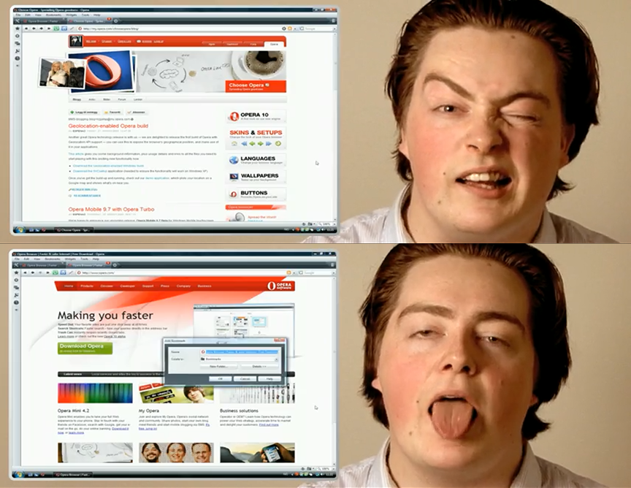
Protoplasta: Opera April Prank

Slide 4
Technologie
C#
EmguCV (wrapper OpenCV)
WinForms
WinAPI

Slide 5
Wykrywanie charakterystycznych obszarów
Kaskady Haara
Różnica między obrazami (zmiana)
Przekształcenia morfologiczne
Średnia kolorystyczna

Slide 6


Wykrywane gesty
Obrót głowy (położenie na ramieniu) /
Kluczowe dla wykrywania twarzy
Otwarcie ust
Przesuwanie głowy w lewo/prawo
Oddalanie i przybliżanie głowy
Mruganie oczami /

Slide 7
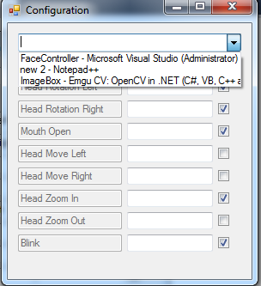
Podejmowane akcje

Slide 8
Projekt w działaniu

Slide 9
Podsumowanie
Niewielka ilość charakterystycznych obszarów na twarzy ➔duże podobieństwo różnych ruchów ➔ trudne wykrywanie gestów
Bardzo trudna kalibracja (niemożliwa):
Różne komputery (wydajność)
Różne kamery (jakość obrazu, rozdzielczość)
Różne naświetlenie (dzień vs noc; …)
… różne twarze
Projekt badawczy → analiza twarzy jest trudna i niedokładna

